Slide 1

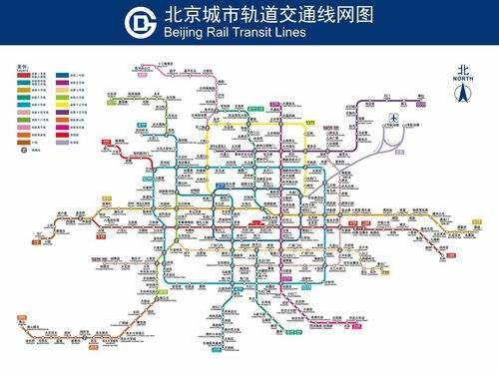
北京地铁查询及规划系统
the System oF
Metro Information and Planning

Slide 2
系统数据描述及存储结构
typedef struct {
int num;
char name[16]; //车站名称
int IsTransferStation; //是否是换乘车站
int SubwayNum[3]; //车站所属线路号
}station;
station s[MaxNum]; //用于存储车站信息

Slide 3
系统数据描述及存储结构
char subway_name[31][16] = { “首都机场线”,“1号线”,“2号线” ,“3号线” ,“4 号线” ,“5号线” ,“6号线” ,
“7号线" ,"8号线北段","9号线","10号线","11号线","12号线",
“13号线","14号线东段","15号线","16号线","17号线","18号线",
"19号线 “, “西郊线","昌平线","八通线","亦庄线","大兴线","大兴机场线",
"燕房线","房山线","S1线","8号线南段","14号线西段" };
//用于存放每条线路的名称

Slide 4
系统数据描述及存储结构
int AdjMatrix[MaxNum][MaxNum]; //用邻接矩阵存放图
int D[MaxNum][MaxNum]; //记录最短路径长度的D矩阵,D[i-1][j-1]表示i点到j点的最短路径长度
int pre[MaxNum][MaxNum]; //记录路径的矩阵，pre[i-1][j-1]表示点i到点j路径中点i的下一个点。

Slide 5
系统数据描述及存储结构
typedef struct {
char name[16];
int num;
}name_search_stationnum;
name_search_stationnum r[MaxNum];
//通过快排序将初始化车站部分信息存放在此结构体中，使用二分查找对车站进行快速查找

Slide 6
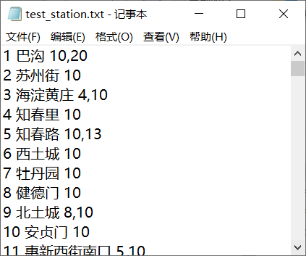
系统主要功能
void InitStation(FILE* p)
//对车站结构体变量s使用采集的数据文件对车站信息进行初始化
typedef struct {
int num;
char name[16]; //车站名称
int IsTransferStation; //是否是换乘车站
int SubwayNum[3]; //车站所属线路号
}station;
station s[MaxNum]; //用于存储车站信息
文件中每一行数据包括：
1.站点号数
2.站点名称
3.站点所属路线
初始化

Slide 7
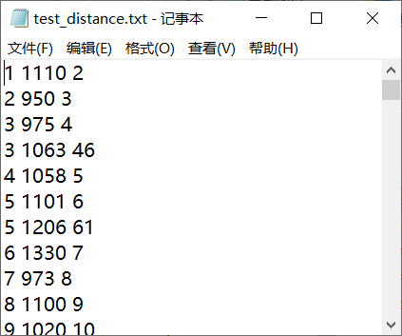
系统主要功能
void MakeMatrix(FILE* p)
//使用文件对存放图的邻接矩阵进行初始化
文件中每一行数据包括：
1.弧头车站号数
2.弧长
3.弧尾车站号数
初始化
AdjMatrix[MaxNum][MaxNum]

Slide 8
系统主要功能
int Search(char key[])
//对输入的中文车站名进行二分查找，返回其车站号数
void ShortestPath()
//利用佛洛依德算法计算出图中每点之间的最短路径长度，并存放路径中间点到pre矩阵
int StationCounter(int start,int end)
//计算车站之间的站数

Slide 9
系统主要功能
int price(int start, int end)
//根据起点的号数和终点的号数，返回票价
void Print(char startname[], char endname[])
//输出最短路径（中间车站只输出换乘车站），以及票价信息
void PrintLeastTransfer(char startname[], char endname[])
//在最短路径的基础上进行优化，考虑换乘时间，输出换乘次数较少的路线信息。

Slide 10
系统演示

Slide 11
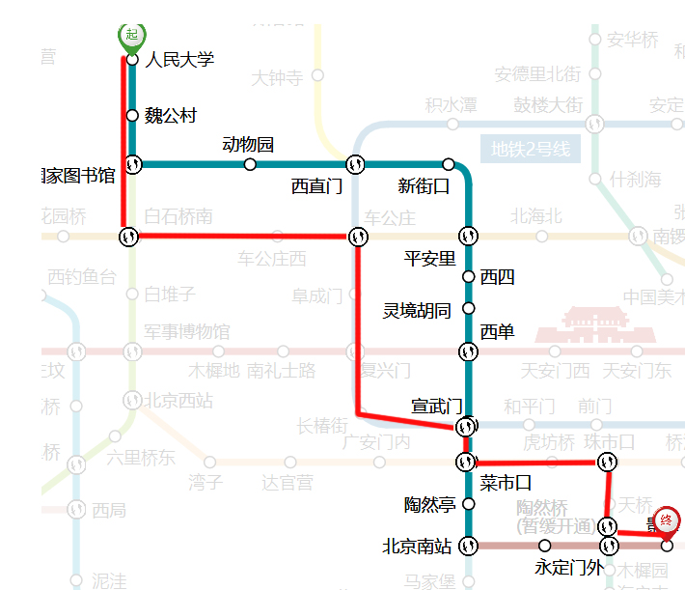
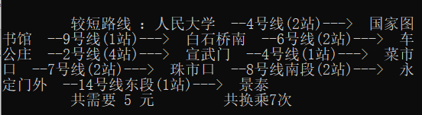
系统的特点
对路径进行了优化，减少了不必要的换乘
最短路径往往会伴随着大量的换乘
实际生活中我们会尽量避免大量的换乘
路径推荐的算法还有改进之处

Slide 12

系统的特点
对路径进行了优化，减少了不必要的换乘
优化1：将同一路线上的换乘车站之间的换乘车站去掉，
如图中 国家图书馆-白石桥南-车公庄-宣武门可以优化成
国家图书馆-宣武门
优化2：在俩换乘站之间找到枢纽换乘站对之间的换乘站进行预替换，如果替换后减少的的时间能弥补路程的增加，则替换之。如图中的 菜市口-珠市口-永定门外 这一段线路，可以变成 菜市口-北京南站-永定门外 来减少两次换乘。
优化后结果：

